Slide 1
Programación Orientada a Objetos

Slide 2
Introducción
Los problemas suelen tener varias soluciones posibles.
En programación existen diversos paradigmas que nos ayudan a enfrentar un problema.
Cada paradigma tiene diversos lenguajes que las soportan.
Algunos lenguajes soportan varios paradigmas.
Paradigma | Lenguaje
Estructurada | Fortran, C, Pascal, Basic
Orientada a objetos (OOP) | C++, Java, Smalltalk
Orientada a eventos | VisualBasic

Slide 3
Programación Orientada a Objetos
Definición:
La Programación Orientada a Objetos (OOP) es un paradigma (método) de programación en el cual los programas se organizan en colecciones cooperativas de objetos, cada uno de los cuales representa una instancia de alguna clase, y cuyas clases son, todas ellas, miembros de una jerarquía de clases unidas mediante relaciones de herencia.

Slide 4
Programación Orientada a Objetos
Comentarios:
Usamos objetos como bloque fundamental.
Cada objeto es una instancia de una clase.
Las clases están relacionadas entre sí por relaciones tan complejas como la herencia.

Slide 5
Ventajas de la POO
Proximidad de los conceptos modelados respecto a objetos del mundo real
Facilita la reutilización de código
Y por tanto el mantenimiento de este
Se pueden usar conceptos comunes durante las fases de análisis, diseño e implementación
Disipa las barreras entre el qué y el cómo

Slide 6
Desventajas de la POO
Mayor complejidad a la hora de entender el flujo de datos
Pérdida de linealidad
Requiere de un lenguaje de modelización de problemas más elaborado:
Unified Modelling Language (UML)
Representaciones gráficas más complicadas

Slide 7
Conceptos de la POO
Conceptos básicos
Objeto
Clase
Características de la OOP
Abstracción
Encapsulamiento
Modularidad
Jerarquía
Otros conceptos OOP
Tipos
Persistencia
Tipos de relaciones
Asociación
Herencia
Agregación
Instanciación
Representaciones gráficas
Diagramas estáticos (de clases, de objetos...)
Diagramas dinámicos (de interacción...)

Slide 8
Conceptos POO: Abstracción
Nos permite trabajar con la complejidad del mundo real
Resaltando los aspectos relevantes de los objetos de una clase
Ocultando los detalles particulares de cada objeto
Separaremos el comportamiento de la implementación
Es más importante saber qué se hace en lugar de cómo se hace: Un sensor de temperatura
Se define porque...
mide la temperatura
nos muestra su valor
se puede calibrar...
No sabemos... (no nos importa)
cómo mide la temperatura
de qué está hecho
cómo se calibra

Slide 9
Conceptos POO: Abstracción
La abstracción no es única: Un coche puede ser...
Una cosa con ruedas, motor, volante y pedales (conductor)
Algo capaz de transportar personas (taxista)
Una caja que se mueve (simulador de tráfico)
Conjunto de piezas (fabricante)

Slide 10
Conceptos POO: Abstracción
La abstracción no es única: Un paciente puede ser...
Historia clínica (para el médico): nombre, edad, diagnóstico, medicamentos, alergias
Una cama ocupada (para el área de logística/enfermería): número de habitación, turno de atención, disponibilidad
Un caso estadístico (para salud pública): enfermedad, región, grupo etario
Cada rol abstrae solo lo que necesita del mismo objeto real.

Slide 11
Conceptos POO: Abstracción
La abstracción no es única: Un libro puede ser...
Un objeto físico (para el bodeguero de una librería): peso, dimensiones, cantidad en inventario
Una obra intelectual (para el lector): título, autor, argumento, género
Un activo (para el contador): precio de compra, precio de venta, margen
El mismo libro, tres abstracciones completamente distintas según el contexto.

Slide 12
Conceptos POO: Abstracción
La abstracción no es única: Un vuelo puede ser...
Una ruta en el aire (para el piloto): coordenadas, altitud, velocidad, combustible
Un producto vendible (para la aerolínea): número de vuelo, precio, clase, ocupación
Un punto en un mapa de conexiones (para un sistema de reservas): origen, destino, escala, duración

Slide 13
Conceptos POO: Abstracción
La abstracción no es mentir sobre el objeto, es elegir intencionalmente qué aspectos son relevantes para el problema que se quiere resolver.
"La abstracción es el proceso de identificar y representar únicamente las características y comportamientos relevantes de un objeto del mundo real, según el contexto del problema que se quiere resolver, ignorando los detalles que no son necesarios."

Slide 14
Objeto y Clase
Un objeto es algo de lo
que hablamos y que
podemos manipular
Existen en el mundo real (o en nuestro entendimiento de este)
Una clase describe los
objetos del mismo tipo
Todos los objetos son instancias de una clase
Describe las propiedades y el comportamiento de un tipo de objetos
Objeto:Clase
Clase
Atributo1=valor
Atributos
Atributo2=valor
...
Métodos
Una clase es una abstracción del mundo real.

Slide 15
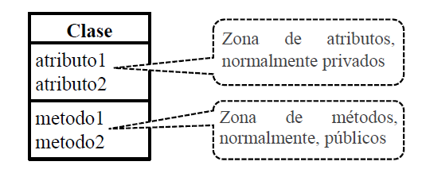
Objeto y Clase
Una clase es una abstracción del mundo real.

Slide 16
Objeto y Clase
Las clases tiene dos vistas: una pública y una privada. La vista pública, también llamado interfaz, establece los aspectos visibles de la clase y, por lo tanto, nos ofrece los métodos que podemos utilizar.
La vista privada, también llamada implantación, encapsula todos los detalles de la estructura de datos y la implementación de los métodos.

Slide 17
Objeto y Clase
Paciente
nombre: String edad: int diagnostico: String eps: String
registrar() actualizarDiagnóstico()
paciente1 : Paciente
nombre = "Carlos Ruiz“ edad = 45 diagnóstico = "Hipertensión“ eps = "Nueva EPS"
Libro
isbn: String título: String autor: String disponible: boolean
prestar() devolver()
libro1 : Libro
isbn = "978-958-700-421-6“ título = "Cien años de soledad“ autor = "García Márquez“ disponible = true

Slide 18
Objeto y Clase
Vuelo
número: String origen: String destino: String ocupación: int
despegar() aterrizar()
vuelo1 : Vuelo
número = "AV9401“ origen = "Bogotá (BOG)“ destino = "Medellín (MDE)“ ocupación = 142

Slide 19
Conceptos POO: Encapsulamiento
Ninguna parte de un sistema complejo debe depender de los detalles internos de otra.
Complementa a la abstracción
Se consigue:
Separando la interfaz de su implementación
Ocultando la información interna de un objeto
Escondiendo la estructura e implementación de los métodos (algoritmos).
Exponiendo solo la forma de interactuar con el objeto

Slide 20
Conceptos POO: Encapsulamiento
La encapsulación consiste en formar un “paquete” con los atributos (variables) y el comportamiento (métodos) de un objeto.
Los métodos forman la membrana exterior de un objeto y “esconden” los detalles de implementación al usuario.
Atributos
Comportamiento (métodos)
m1

Slide 21
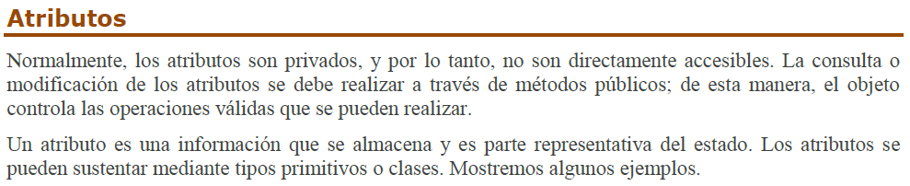
Programación Orientada a Objetos

Slide 22
Programación Orientada a Objetos

Slide 23
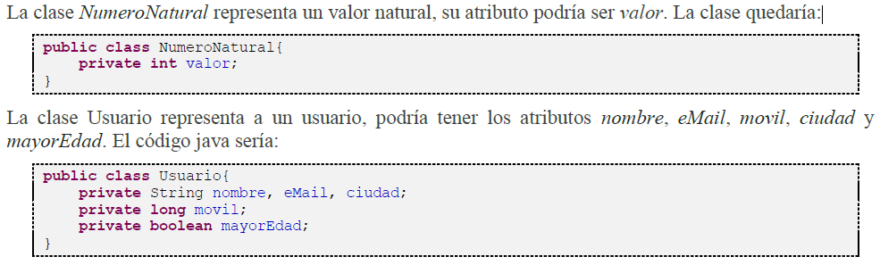
Programación Orientada a Objetos

Slide 24
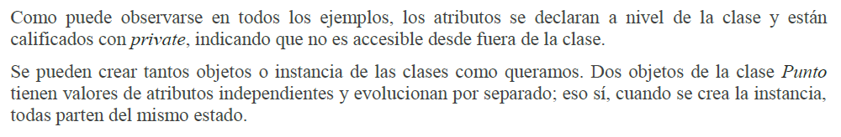
Programación Orientada a Objetos

Slide 25
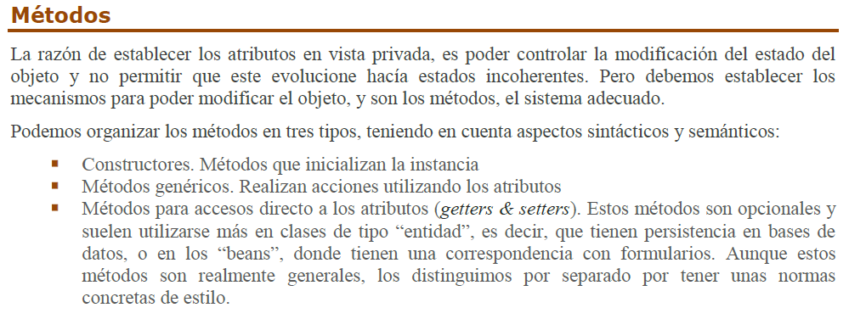
Programación Orientada a Objetos

Slide 26
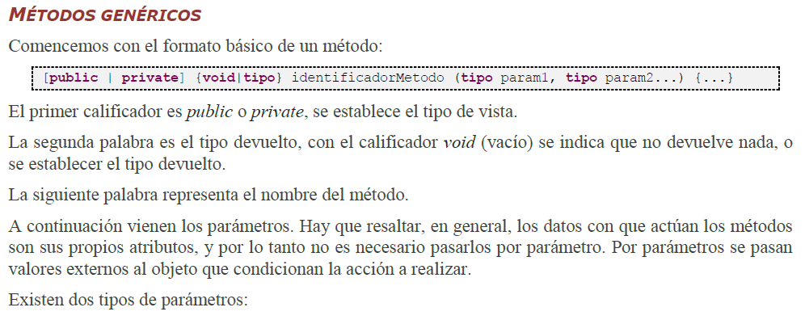
Programación Orientada a Objetos

Slide 27
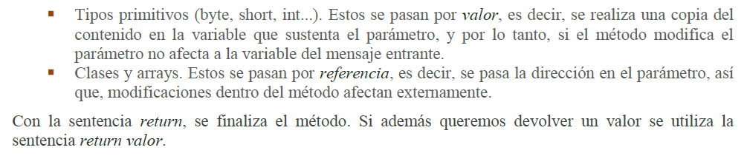
Programación Orientada a Objetos

Slide 28
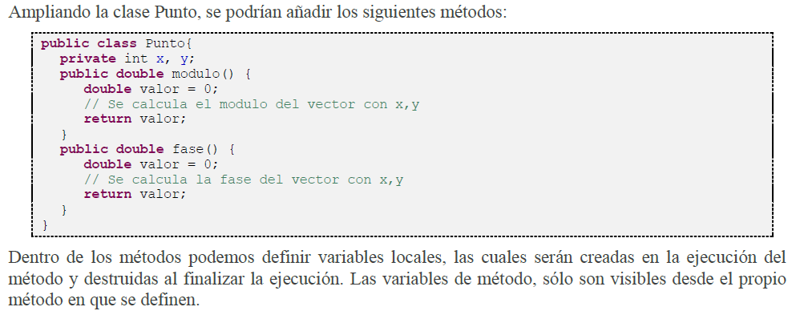
Programación Orientada a Objetos

Slide 29
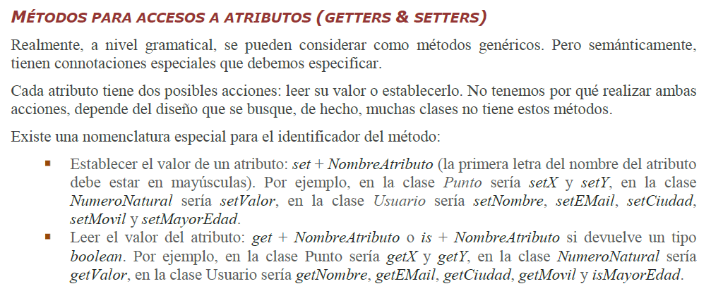
Programación Orientada a Objetos

Slide 30
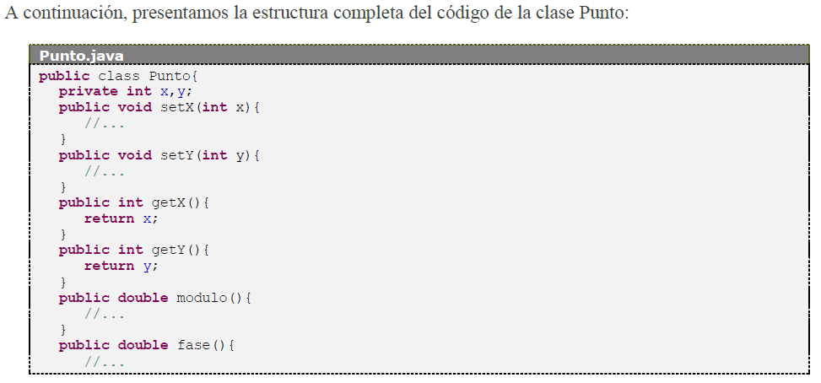
Programación Orientada a Objetos

Slide 31
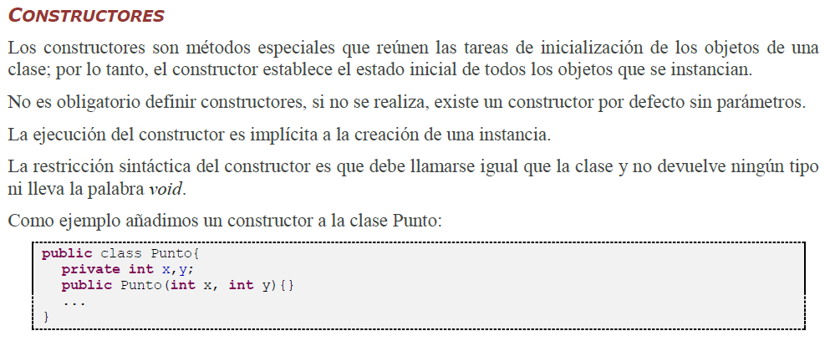
Programación Orientada a Objetos

Slide 32
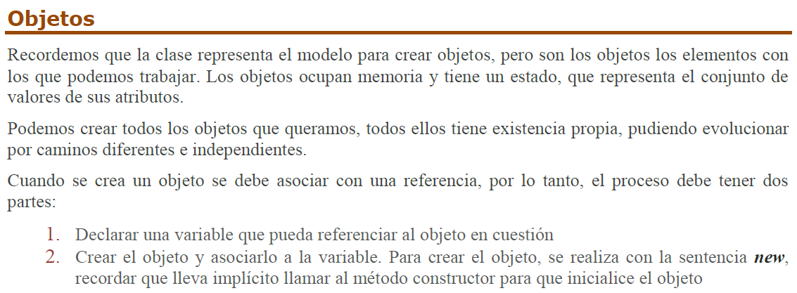
Programación Orientada a Objetos

Slide 33
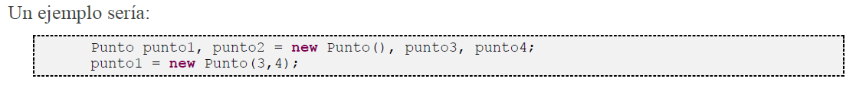
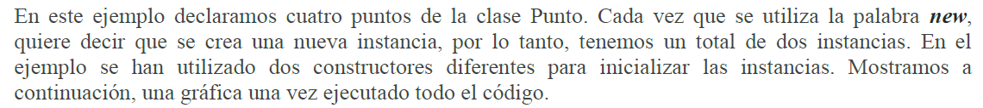
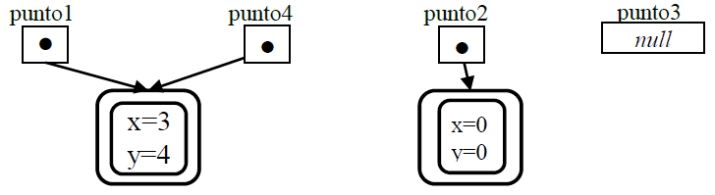
Programación Orientada a Objetos

Slide 34
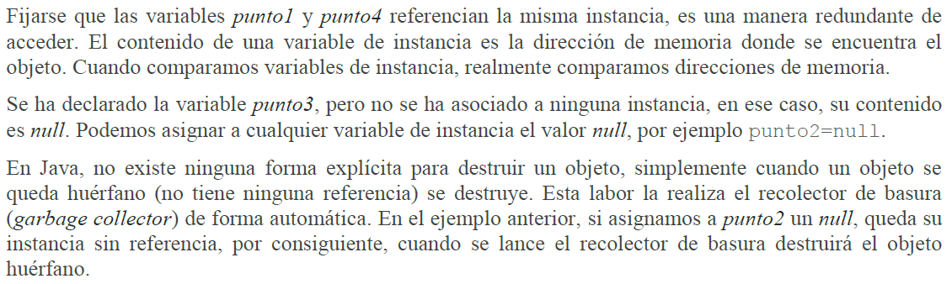
Programación Orientada a Objetos

Slide 35
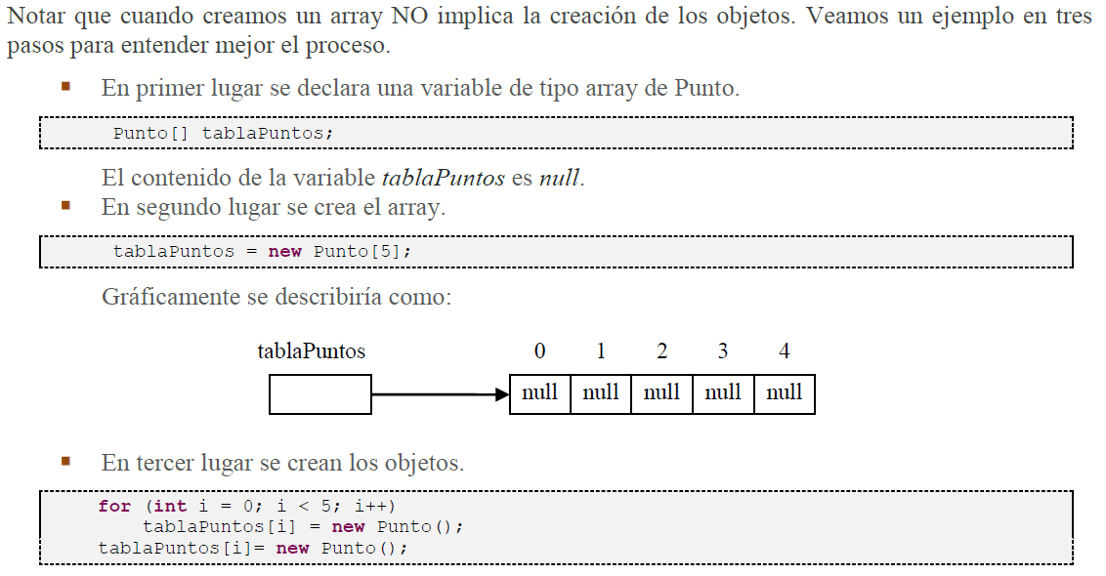
Programación Orientada a Objetos

Slide 36
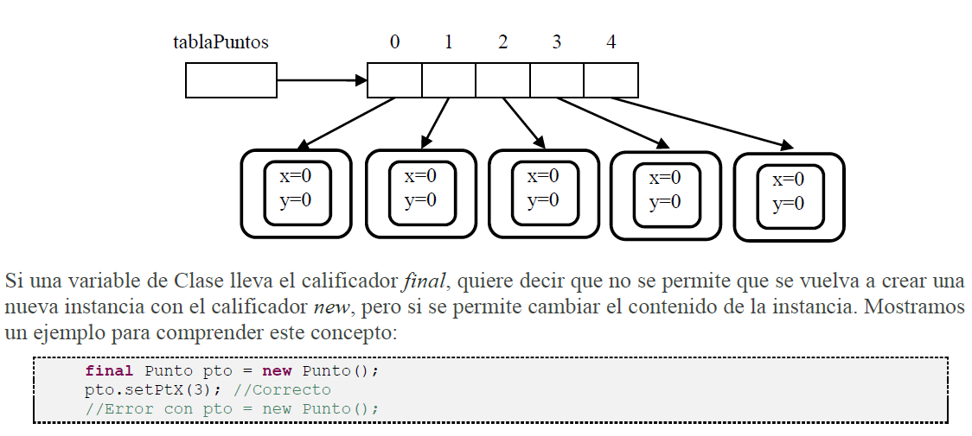
Programación Orientada a Objetos

Slide 37
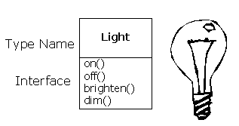
Programación Orientada a Objetos
Clases y objetos
A partir de una clase se puede obtener un objeto (instancia) que se comunica con otros objetos mediante mensajes
Cada objeto tiene un estado propio
Cada objeto responde a un conjunto de peticiones definidas en la interfaz de la clase a la que pertenece

Slide 38
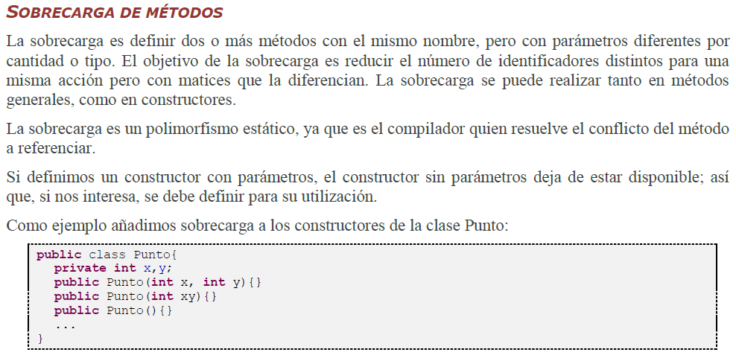
Programación Orientada a Objetos

Slide 39
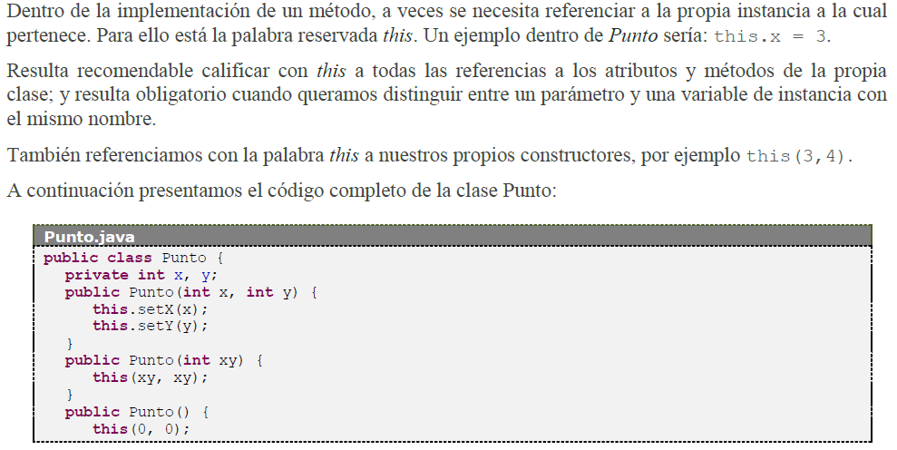
Programación Orientada a Objetos

Slide 40
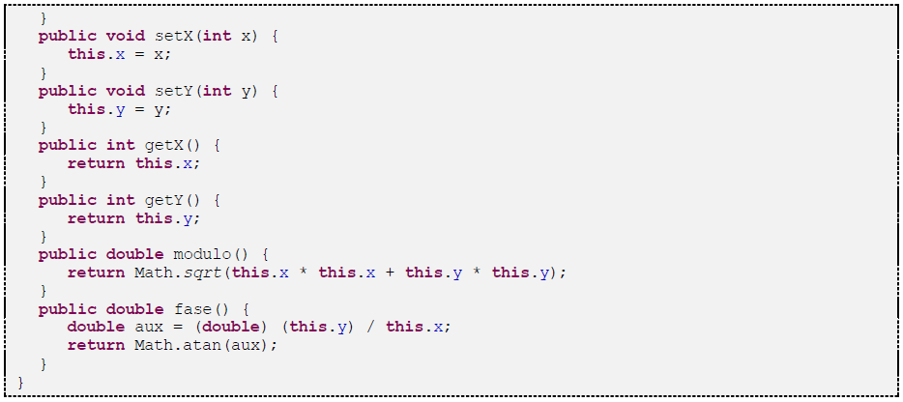
Programación Orientada a Objetos

Slide 41
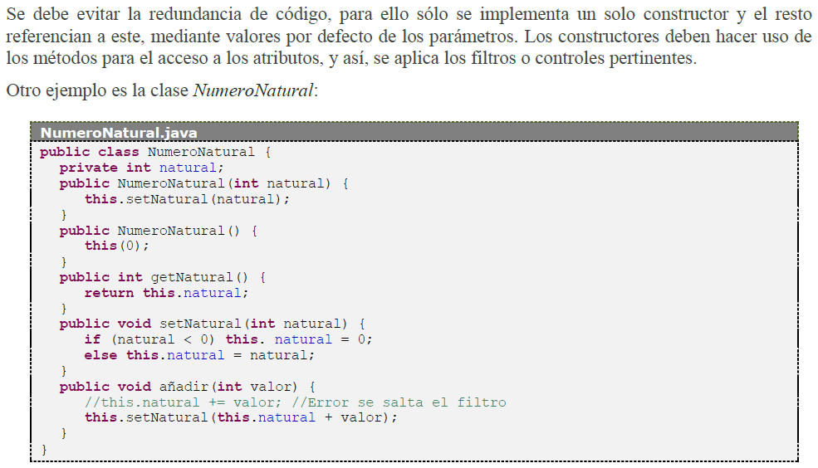
Programación Orientada a Objetos

Slide 42
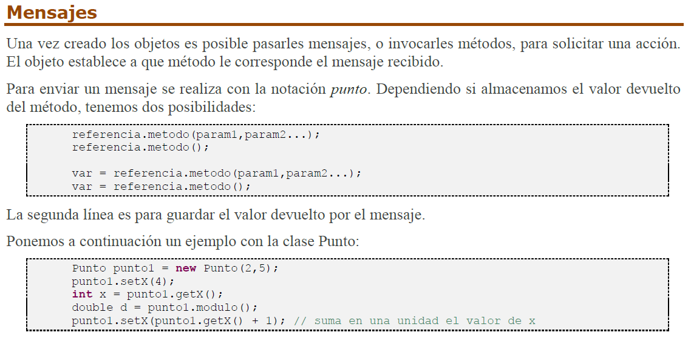
Programación Orientada a Objetos

Slide 43
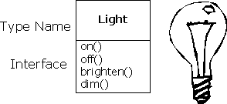
Programación Orientada a Objetos
Clases y objetos
La interfaz ofrece al exterior el comportamiento del objeto. El código y los datos internos que se utilizan para responder a una petición se denomina implementación
Un objeto se compone de:
Interfaz: qué se ofrece
Implementación: cómo se ofrece
Light bombilla = new Light(); bombilla.on();

Slide 44
Vamos con los ejemplos Persona.java Punto.java

Slide 45
Conceptos OOP: Encapsulamiento
Ejemplo: Un paralelogramo
Vemos que se puede...
Construir con:
4 puntos (y restricciones)
1 punto y 2 vectores
1 punto, 1 vector, 1 ángulo y 1 lado
Transformaciones:
Escalado
Rotación
Desplazamiento
Dibujar
No vemos...
Como está representado internamente
4 puntos?
1 punto y 2 vectores?
...
Como se modifica su escala
¿Guardando el factor?
¿Escalando en el momento?
Ídem para rotación, traslación, etc...

Slide 46
Conceptos POO: Modularidad
Consiste en separar el sistema en bloques poco ligados entre sí: módulos.
Organización del código
Es una especie de encapsulamiento de más alto nivel.
El Java es más formal (packages)
Difícil pero muy importante en sistemas grandes.
Suele aplicarse refinando el sistema en sucesivas iteraciones
Cada módulo debe definir una interfaz clara

Slide 47
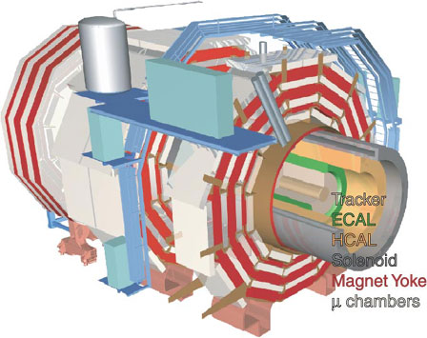
Conceptos OOP: Modularidad
Ejemplo: Simulación detector de AAEE
Puede dividirse en los siguientes módulos...
Geometría: Describe el detector físicamente (forma, materiales, tamaño)
Partículas: Las partículas cuyas interacciones nos interesan
Procesos: Aquí enlazamos la información del detector (materia) con las propiedades de las partículas.
...
Podríamos dividir el módulo de procesos en procesos electromagnéticos, procesos hadrónicos, ...
Lo mismo podríamos hacerlo con las partículas: leptones, hadrones, ...

